Slide 1
Disbiosis broncoalveolar causada por aspergilosis en ratones
MÁSTER EN BIOINFORMÁTICA
APLICADA A MEDICINA PERSONALIZADA Y SALUD
2019-2020
Barcelona Supercomputing Center
DIRECTORES DE LA TESIS: Toni Gabaldón
FECHA: Junio-2021
Autor: Jerónimo Parra Parra

Slide 2
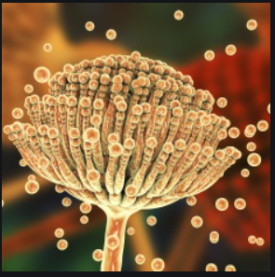
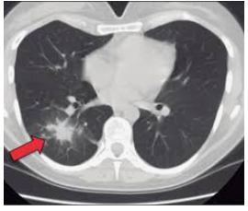
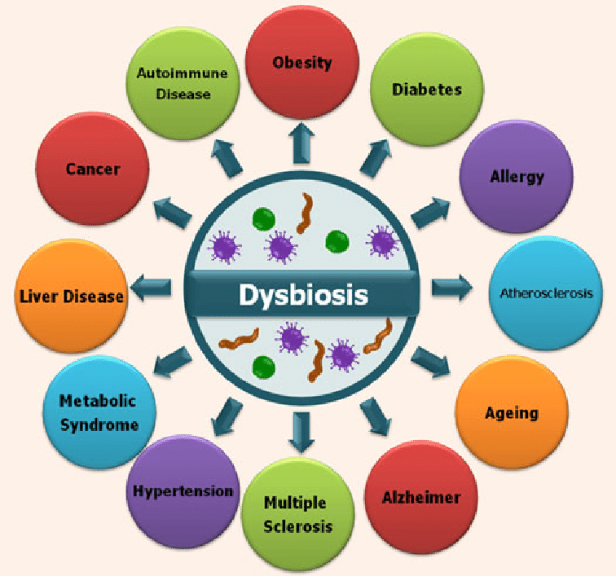
Introducción
Aspergilus Aspergilosis

Slide 3
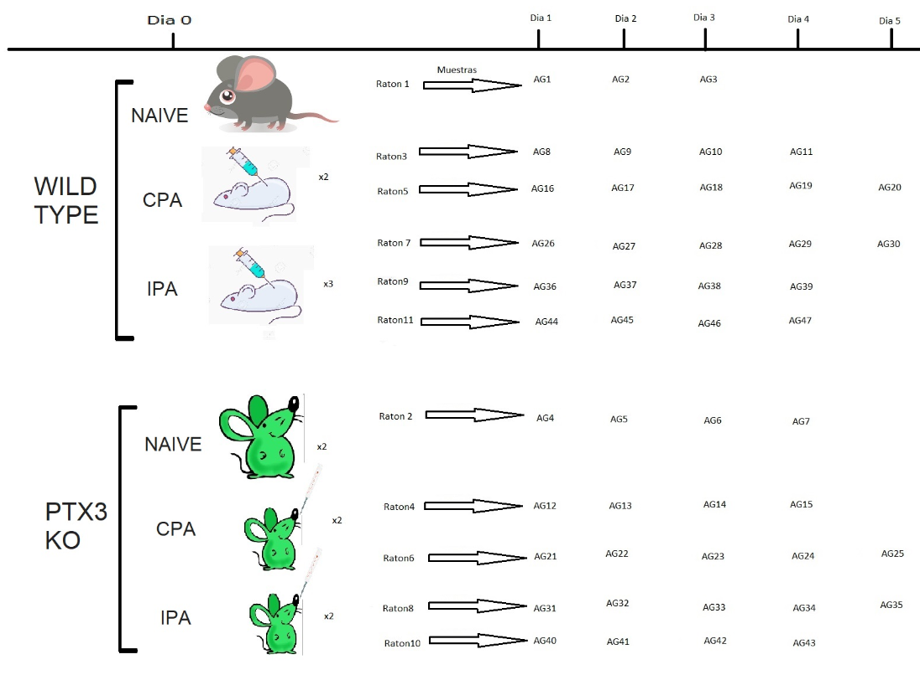
Muestras

Slide 4
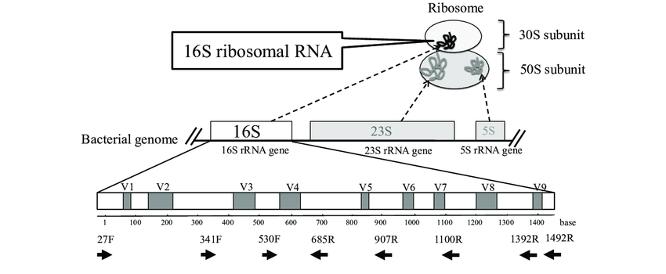
Método 16S

Slide 5
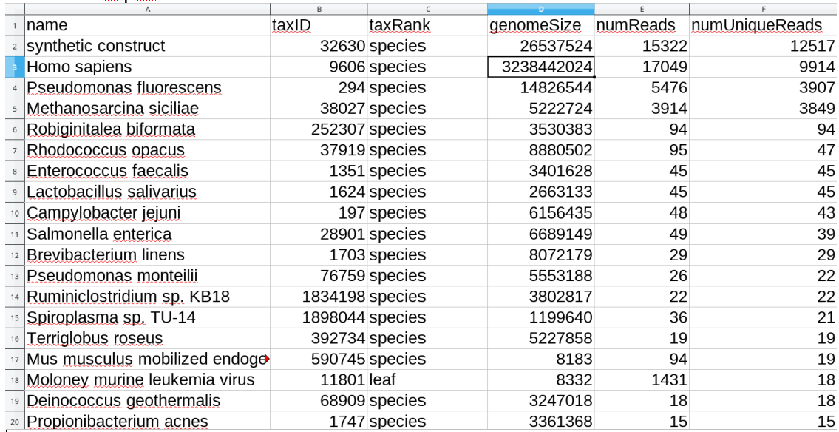
Centrifuge

Slide 6
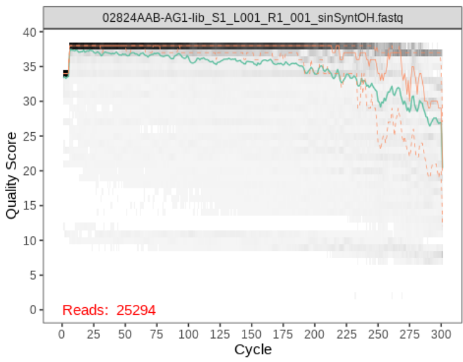
Dada2 calidad

Slide 7
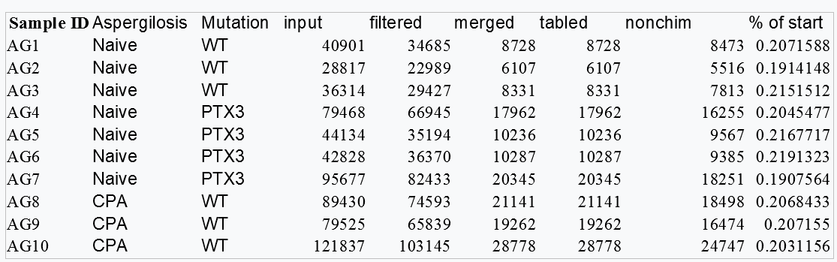
Dada2 problema combinado

Slide 8
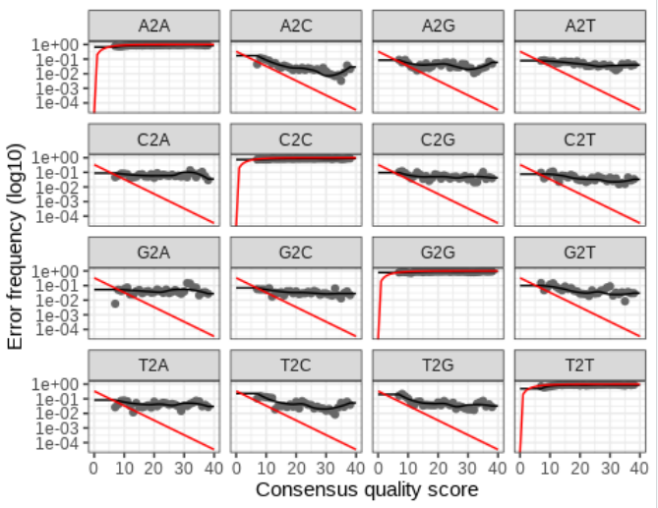
Dada error

Slide 9
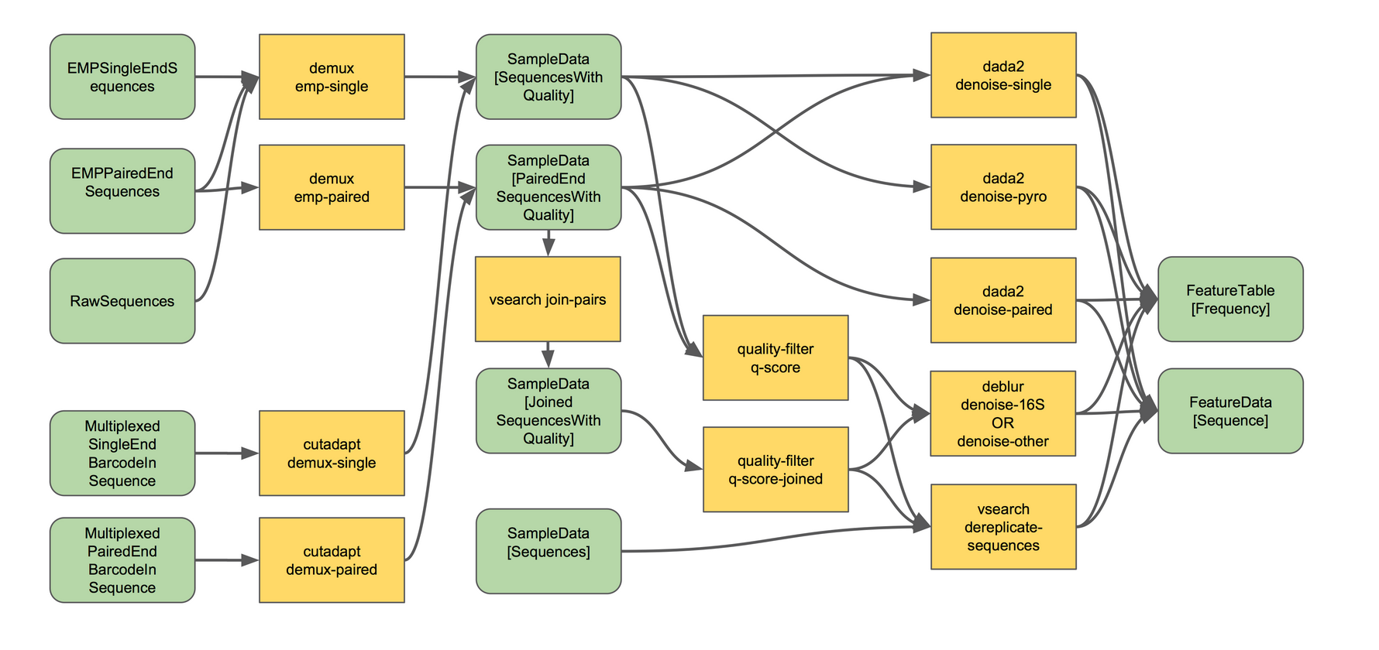
Qiime workflow
Program for analyze the taxonomy, alpha and beta diversity from a group of samples of 16S method.

Slide 10
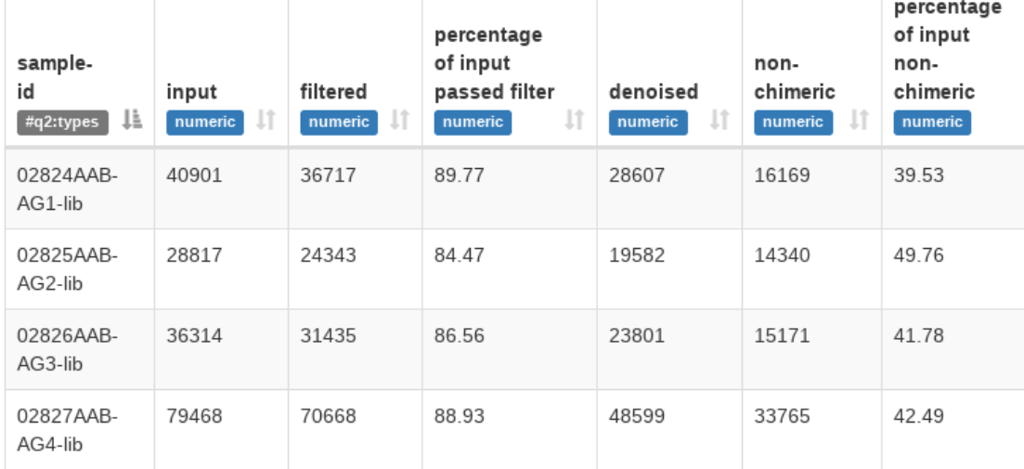
Qiime2 filtrado

Slide 11
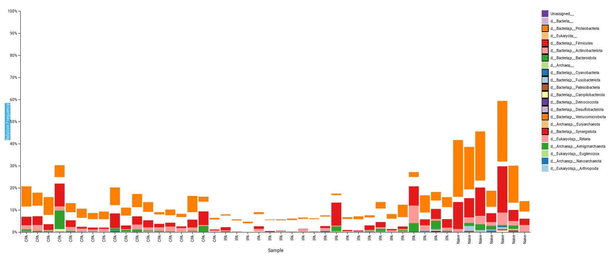
Taxonomía agrupando por enfermedad

Slide 12
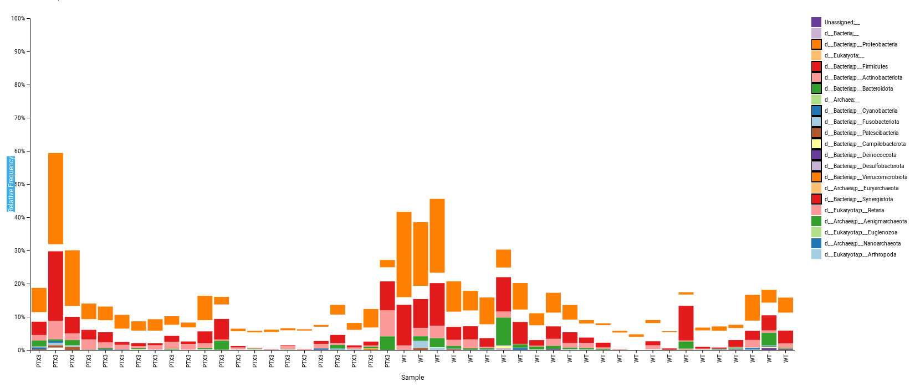
Taxonomía agrupando por gen silenciado

Slide 13

Contaminación

Slide 14
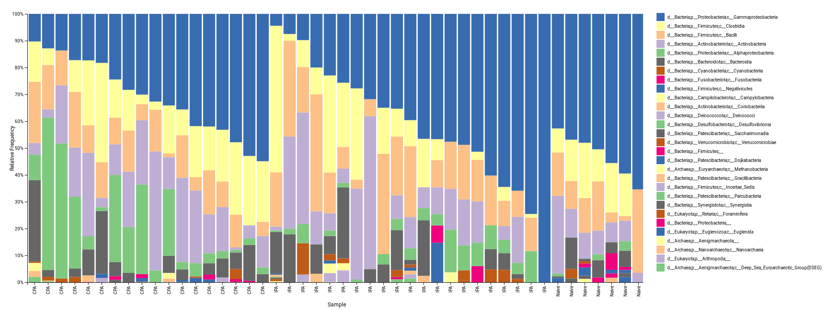
Taxonomía absoluta

Slide 15

AG4, AG5, and AG6 después de la descontaminación

Slide 16
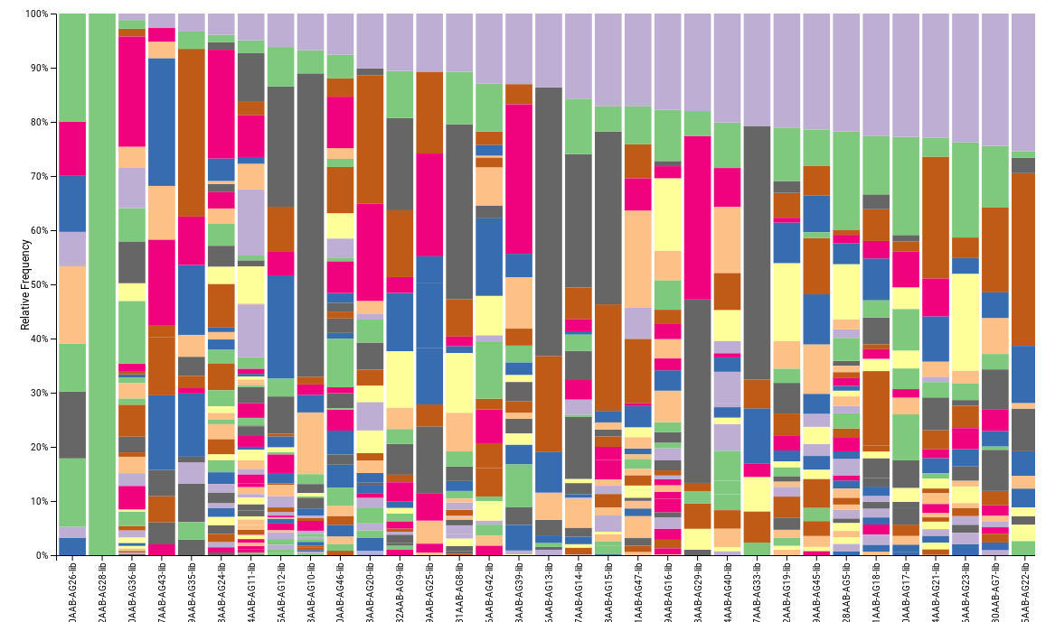
Taxonomía a nivel especie

Slide 17
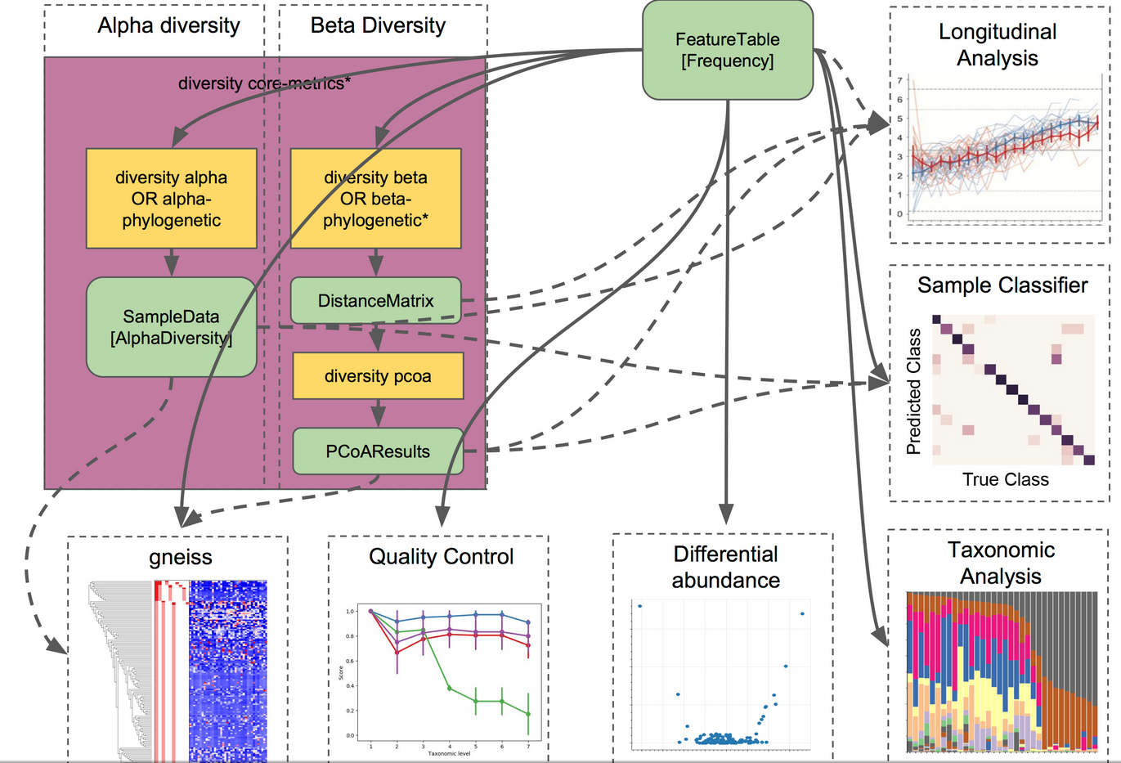
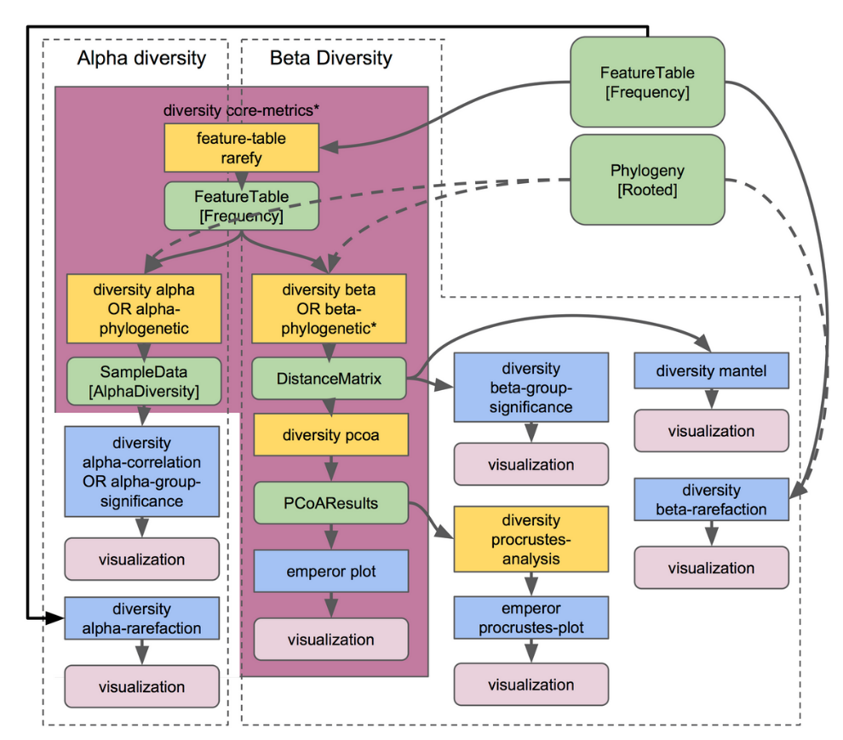
Análisis estadísticos

Slide 18
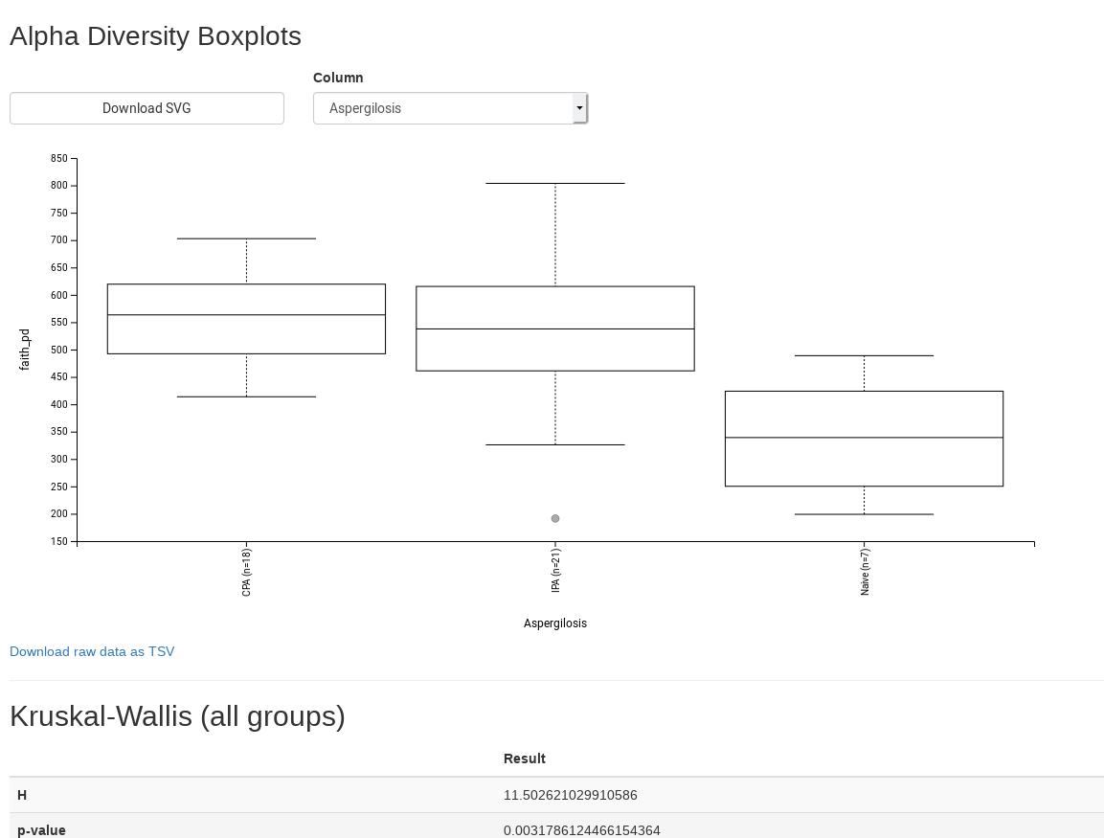
Alpha diversidad separados por enfermedad

Slide 19
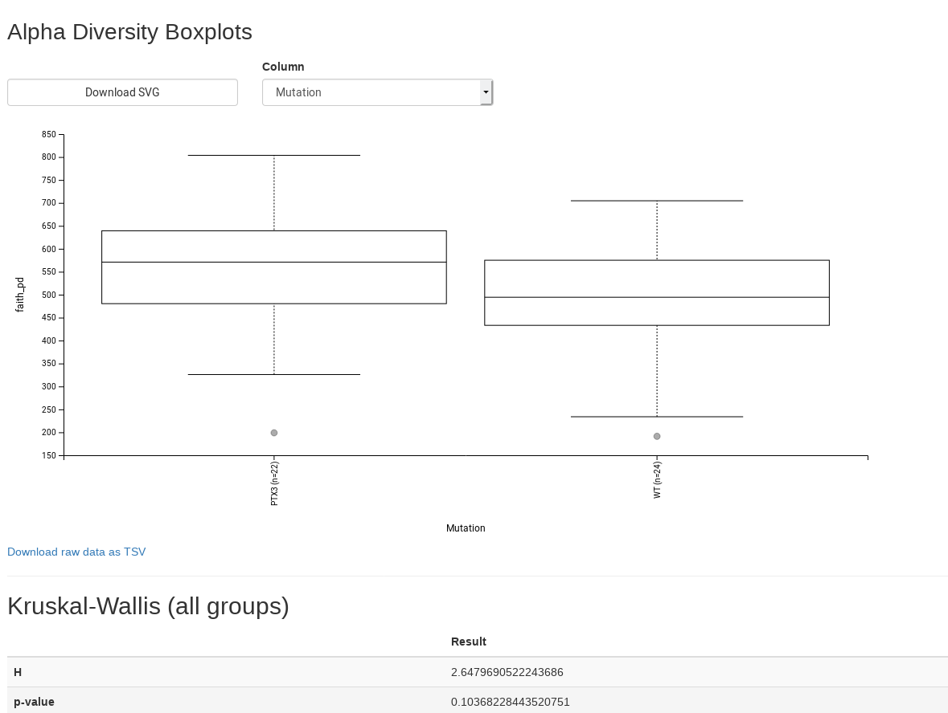
Alpha diversidad separados por gen

Slide 20
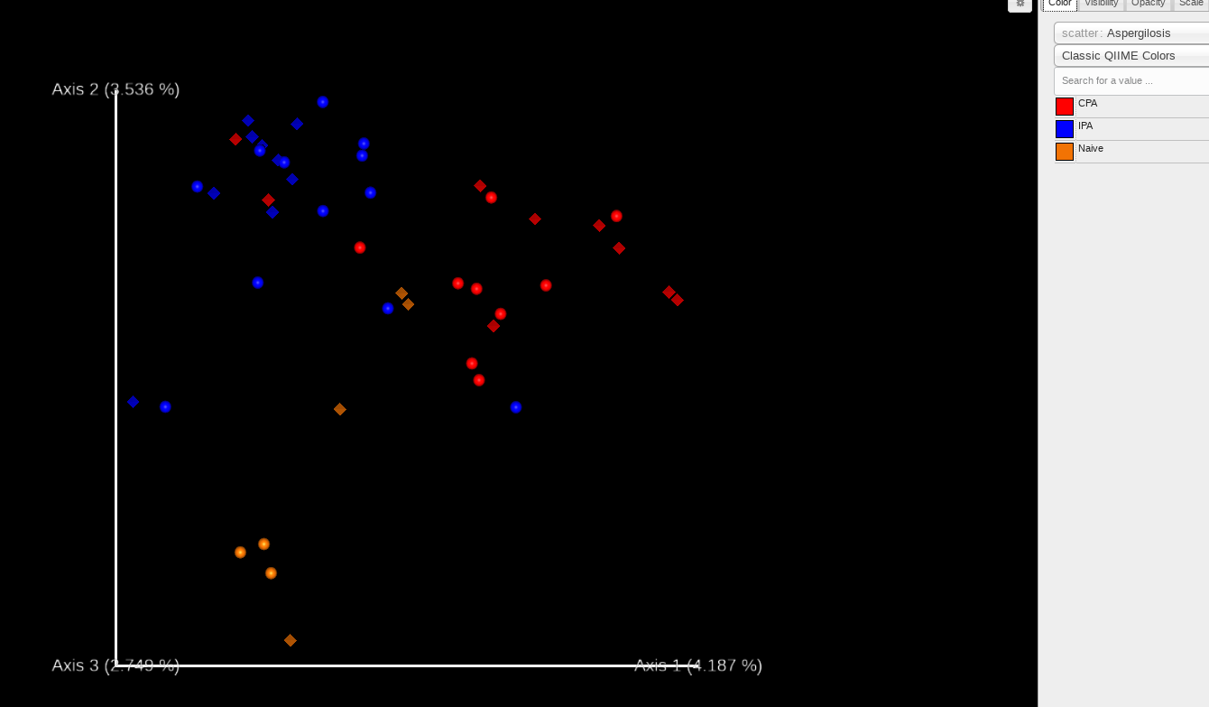
Beta diversidad separados por enfermedad

Slide 21
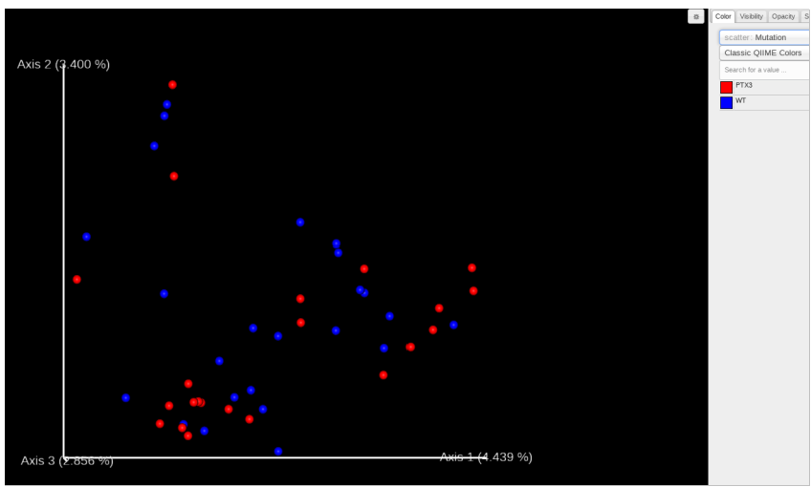
Beta diversidad separados por gen

Slide 22
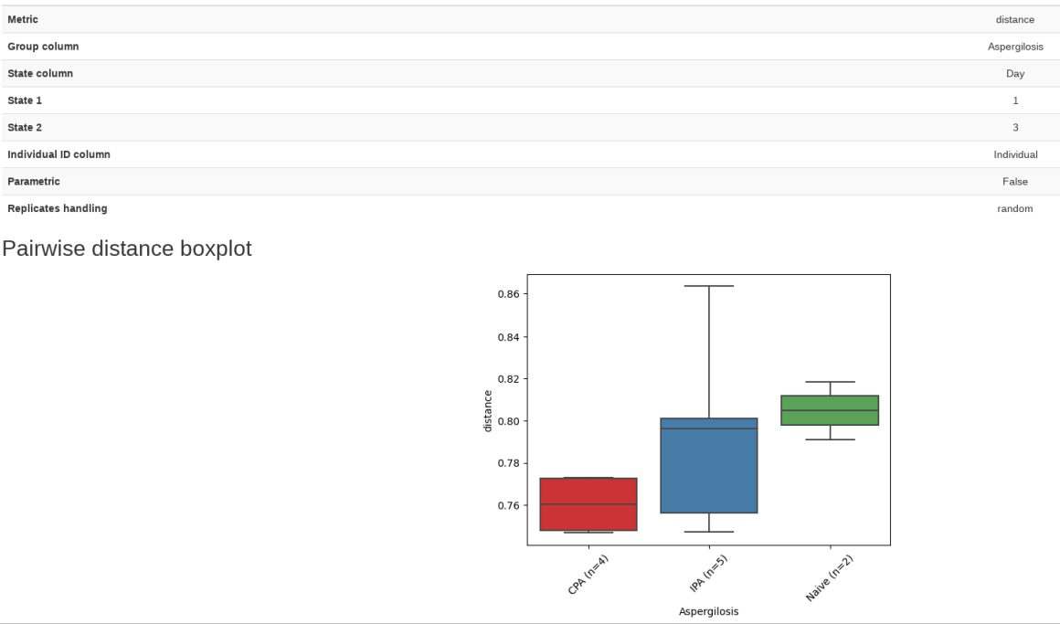
Análisis longitudinal por días

Slide 23
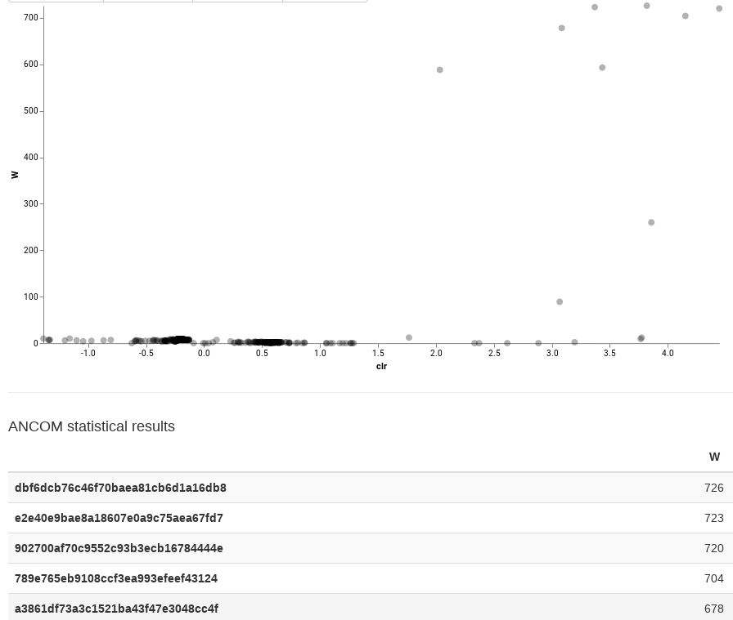
Test ancom de abundancia diferencial : enfermedad(CPA+IPA) vs sanos

Slide 24
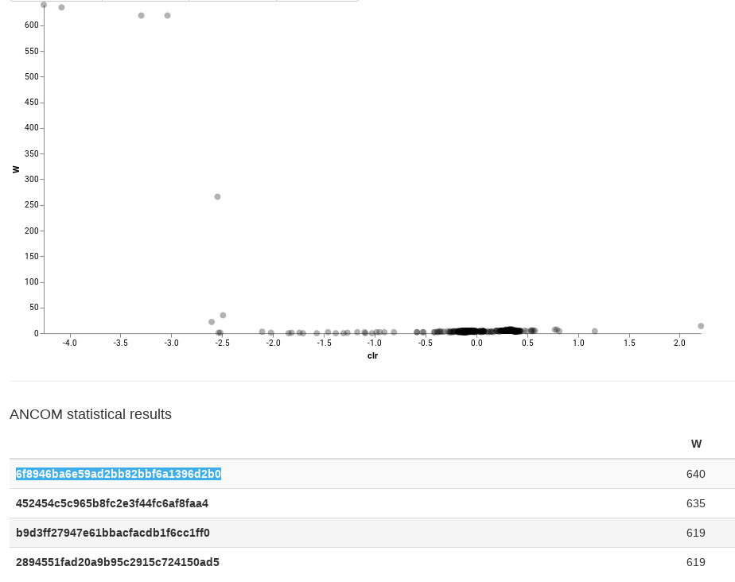
Test ancom de abundancia diferencial : CPA vs IPA

Slide 25
Conclusiones
Hemos demostrado que la diversidad alfa y beta tienen una diferencia estadísticamente significativa entre las muestras con la enfermedad de aspergilosis y las sanas, pero no hay diferencia entre las muestras con el gen PTX3 silenciado.
También hemos demostrado que la diversidad alfa cambió con la enfermedad y el tiempo pero no suficiente para ser significativa.
Hemos demostrado que las especies más diferentes entre los ratones con la enfermedad frente a los sanos son pseudomona y carnobacterium.

Slide 26
Agradecimientos
Agradecer la colaboración al grupo de Toni Gabaldón.

